Slide 1
Sportlase saatja infotund
30.06.2021
Triin Lepp (testijuht)
Marit Jukk (vabatahtlike juht)

Slide 2
OLULINE!
AKREDITEERIMINE KADRIORU STAADIONIL:
ESMASPÄEV 10:00-16:00
TEISIP-PÜHAP 09:00-18:00
VAKTSINEERIMISE/LÄBIPÕDEMISE TÕEND!!! Kui puudub, siis tehakse PCR test!
Salvesta endale kontakt Marit Jukk +37255581545.
Palun saada mulle meilile marit.jukk@antidoping.ee foto endast (jpg. formaadis)
HEIDA PILK PEALE GRAAFIKULE!

Slide 3
Kes me oleme?
EAD/SE - Sihtasutuse eesmärk on edendada Eestis diskrimineerimisvaba, eetilist, ausat sporti, sh aidata kaasa:
dopingu kasutamise ennetamisele (koolitustegevus ja dopingutestimine);
spordivõistlustega manipuleerimise ennetamisele;
diskrimineerimise, väärkohtlemise, ahistamise jm ennetamisele spordis;
spordivõistlustel osalejate turvalisuse tagamisele;
muude spordis esinevate spordi ausust ohustavate probleemide lahendamisele.

Slide 4
Kergejõustiku EM
Kergejõustiku U23 Euroopa meistrivõistlused toimuvad 8.-11. juulil ning U20 16.-18. juulil Tallinna Kadrioru Staadionil.
Eesti Antidopingu ja Spordieetika Sihtasutus teostab (EA ja EKJL tellimusel) nimetatud üritustel sportlaste dopingutestimist.
7.-8. juulil toimuvad testimised Tallinna hotellides ning 8.-11. juuli Kadrioru Staadionil. Täpsem kogunemisinfo saadetakse 5. juuli paiku!

Slide 5
Kergejõustiku EM
Programmis on 12 jooksuala:
100m, 200m, 400m, 800m, 1500m, 5000m, 10 000m, 100/110mtj, 400mtj, 3000m tak, 4x100m, 4x400m;
8 väljakuala:
kõrgushüpe, teivashüpe, kaugushüpe, kolmikhüpe, kuulitõuge, kettaheide, vasaraheide, odavise;
ning lisaks 7- ja 10-võistlus ning 20 000m käimine.

Slide 6
U23 Eesti koondis (mehed)
Karl Erik Nazarov – 100m, 400mtj, 4x100m
Henri Sai – 200m, 4x100m
Martin Täht – 110mtj
Kenro Tohter – 110mtj
Lukas Lessel – 400mtj, 4x100m
Erik Haamer – teivashüpe
Kevin Sakson – kuulitõuge, kettaheide
Kunnar Erich Viisel – odavise
Ken-Mark Minkovski – 4x100m
Robin Sapar – 4x100m, 4x400m
Karl-Oskar Pajus – 4x400m
Kaido Kossas – 4x400m
Märt Riso – 4x400m
Jakob Keller – 4x400m

Slide 7
U23 Eesti koondis (naised)
Karoli Käärt – 100m
Lilian Turban – kõrgushüpe
Marleen Mülla – teivashüpe
Lishanna Ilves – kaugushüpe
Gedly Tugi - odavise

Slide 8
U20 Eesti koondis (mehed)
Artur Djatšuk - 10 000m käimine
Viktor Morozov – kolmikhüpe
Rasmus Roosleht – kümnevõistlus
Tony Ats Tamm - kümnevõistlus

Slide 9
U20 Eesti koondis (naised)
Ann Marii Kivikas – 100m, 200m
Anna Maria Millend – 100mtj
Jekaterina Mirotvortseva – 10 000m käimine
Elisabeth Pihela – kõrgushüpe
Karmen Bruus – kõrgushüpe
Liisa-Maria Lusti – kaugushüpe
Anna Panenko – kolmikhüpe
Gertu Kütmann – kuulitõuge
Berit Saar – kuulitõuge
Katre Marit Liiv – odavise
Pippi Lotta Enok - seitsmevõistlus

Slide 10
Dopingukontroll
Dopingutestimist viiakse läbi vastavalt maailma dopinguvastasele koodeksile ja rahvusvahelisele testimis- ja uurimisstandardile.

Slide 11
Dopinguvastased reeglid
Dopinguvastaseid reegleid on kokku 11(!) ning positiivne dopinguproov on 1 dopinguvastase reegli rikkumine.
Dopinguvastased reeglid kehtivad nii sportlastele kui ka sportlase tugipersonalile, kelleks on:
treener, juhendaja, mänedžer, agent, võistkonna abiline, ametnik, meditsiinipersonal, lapsevanem või mis tahes muu isik, kes teeb spordivõistlusel osaleva sportlasega koostööd, ravib või abistab teda.

Slide 12
Dopingutestimine
Dopingutestimine toimub nii võistlussiseselt kui võistlusväliselt.
Võistlussisene:
ajavahemik, mis algab kell 23.59 sellel päeval enne võistlust, milles sportlane on osalema registreeritud, ja kestab vastava võistluse ning võistlusega seotud proovi võtmise lõpuni.
Võistlusväline:
mis tahes ajavahemik, mis ei ole võistlussisene.

Slide 13
Sportlase saatja ülesanded
Sportlase saatja teavitab sportlast dopinguproovi nõudest ja saadab sportlast alates teavitamisest kuni tema lahkumiseni dopingukontrolli punktist.
Sportlase saatjal avaneb võimalus näha sportlase elu väga lähedalt ning seda ei tohi mitte mingil moel ära kasutada.
Sportlast ja dopingukontrolli puudutavat informatsiooni tuleb hoida konfidentsiaalsena ja mitte avaldada seda kolmandatele isikutele!

Slide 14
Sportlase saatja ülesanded
1) Otsi üles konkreetne sportlane ja veendu, et tegemist on õige isikuga (palu tal näidata oma kaelakaarti/akrediteeringut!). Kui tekib probleeme õige sportlase leidmisega, võta koheselt ühendust vastutava testijaga.
2) Tutvusta end viisakalt ja rahulikult, esita enda kaelakaart ning selgita, et teda on valitud dopingukontrolli ja tal tuleb anda kas uriini –ja/või vereproov.
3) Esita sportlasele kirjalik dopingutesti kutse (dopingukontrollivorm). Märgi sellele kellaaeg, oma nimi ja allkiri. Seejärel palu sportlasel vorm läbi lugeda ning allkirjastada. Anna sportlasele teavituse koopia.
4) Sportlast tuleb jäälgida igal ajahetkel alates teavitamisest kuni sportlase
lahkumiseni dopingukontrollipunktist!

Slide 15
5) Tutvusta sportlasele tema õigusi ja kohustusi!
Dopingukontrolli valitud sportlane:
võib testiruumi kaasa võtta ühe abilise/esindaja / alaealise puhul kohustuslik!
esitama pildiga isikut tõendava dokumendi (võistluste akrediteerimiskaart, pass, ID- kaart)
peab viibima kogu aeg saatja vaateväljas, kuid tal on õigus:
käia garderoobis riideid vahetamas, teha järelvenitust, saada arstiabi, juua, süüa, suhelda meediaga, käia autasustamisel, esindaja ja vajadusel tõlgi leidmine, osaleda võimalikel pooleliolevatel võistlustel
peab ilmuma dopingukontrolliruumi nii kiiresti kui võimalik
ei tohi minna WCsse enne dopinguproovi andmist!
saab testimisruumis tarbida pakutavaid jooke.

Slide 16
5) Tutvusta sportlasele tema õigusi ja kohustusi (ENG)
I now inform you of your rights and responsibilities:
You have the right for a representative (eg. coach, manager) / mandatory if underage athlete!
You will be chaperoned at all times
You have to provide photographic identification (e.g. national ID, passport or accreditation)
You have to report to the Doping Control Station (DCS) immediately, but may request a delay for named activities:
Finding a representative, medical treatment, interviews, competing in further competition, obtaining identification, medal ceremony, cool down or change clothes.

Slide 17
Sportlase saatja ülesanded
Kui sportlane keeldub proovi andmisest ja/või rikub reegleid ning juhendeid, siis menetletakse seda kui positiivset testitulemust ja sportlane võib saada antidopinguvastase reegli rikkumise eest karistuse.

Slide 18
Sportlase saatja ülesanded
6) Kui sportlane keeldub teavitusele alla kirjutamast, keeldub testimisele ilmumast või üritab vältida saatja valve all olemist või käitub muudmoodi ebatavaliselt, tuleb sellest koheselt testijatele teada anda. Mingil juhul ära jäta sportlast üksinda, vaid ürita saada juhtunu juurde koheselt tunnistajad.
7) Sinu, kui saatja kohustused on lõppenud, kui oled sportlase saatnud dopingukontrolliruumi ja saanud vastutavalt testijalt loa lahkumiseks.

Slide 19
Sportlase saatja nõuded
Kõnni sportlasega kõrvuti või veidi tema taga. MITTE KUNAGI ära kõnni sportlase ees, sest nii ei ole sul võimalik teda jälgida!
Proovi hoida eemale meediast ja avalikust tähelepanust
Veendu, et sportlane on sinu järelvalve all kuniks dopingutestija võtab sportlase vastu dopingukontrolliruumi.
Sportlane EI TOHI käia duši all või külastada tualettruumi ennem dopingukontrolli ruumi jõudmist.
Igasugusest kahtlasest sportlasepoolsest käitumisest tuleb anda koheselt teada!

Slide 20
Sportlase saatja EI TOHI:
KÜSIDA SPORTLASELT AUTOGRAMMI VÕI PILTI!
Hoida endale/pildistada dopingukontrollivormi või selles sisalduvat informatsiooni
Levitada konfidentsiaalseid isikuandmeid kolmandatele isikutele
Teha kihlveokontorites panuseid seoses käesoleva üritusega
Pidada sportlastega ebaolulist vestlust ning olla liialt sõbralik
Tarvitada alkoholi/narkootilisi aineid või saabuda kohale alkoholi- või narkojoobes

Slide 21
Dopingukontrolli etapid
Sportlase saatja (chaperon’i) ülesandeks on otsida üles konkreetne sportlane võistluspaigas ning anda talle teada, et ta on valitud dopingukontrolli ning paluda tal kaasa tulla. Seejärel tuleb teha talle ülevaade tema õigustest ja kohustustest (nt tal on õigus kaasa võtta endaga esindaja (treener, mänedžer vms) või tal on kohustus järgida dopingukontrolliruumis dopingutestija korraldusi). Chaperon jälgib sportlast igal hetkel ja peab juhatama ta dopingukontrolliruumi.
Sportlase teavitamine

Slide 22
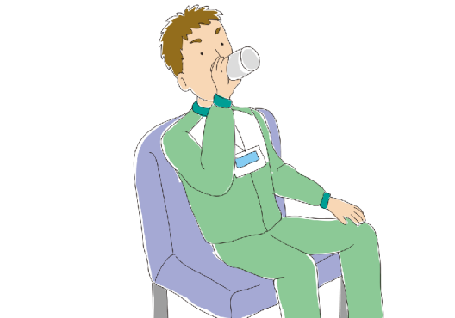
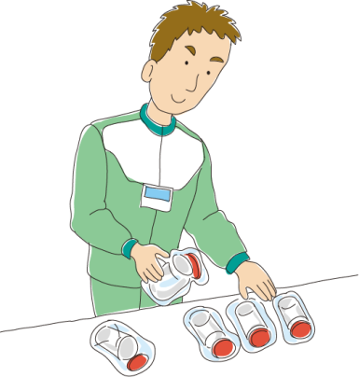
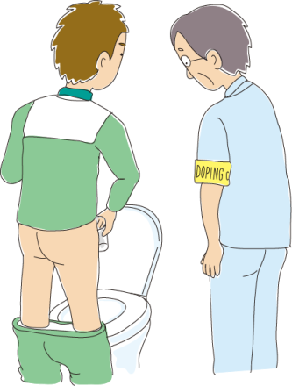
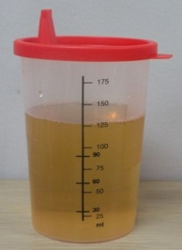
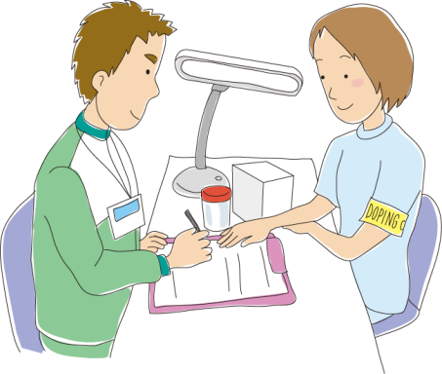
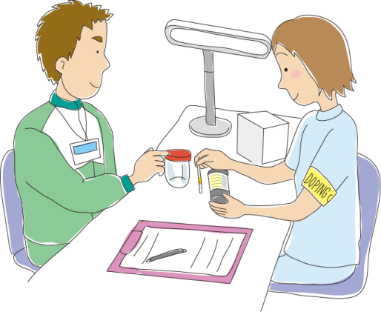
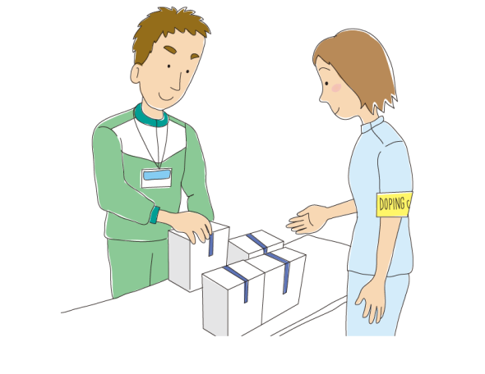
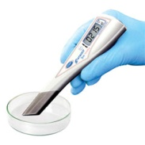
Dopingukontrolli etapid
90ml
Saabumine dopingukontrolliruumi
Proovivõtuvahendi valimine
Proovi andmine
Dopingukontrolli vormi täitmine
Proovi jagamine ja sulgemine
Erikaalu mõõtmine
Testikomplekti valimine

Slide 23
Dopingukontrollivorm

Slide 26
Sportlase saatja
Oluline on meeles pidada, et tegemist on vastutusrikka ülesandega, kus võib tekkida ootamatusi ja seetõttu hindame kõrgelt kannatlikkust ja mõistvat suhtumist.

Slide 27
OLULINE!
AKREDITEERIMINE KADRIORU STAADIONIL:
ESMASPÄEV 10:00-16:00
TEISIP-PÜHAP 09:00-18:00
VAKTSINEERIMISE/LÄBIPÕDEMISE TÕEND!!! Kui puudub, siis tehakse PCR test!
Salvesta endale kontakt Marit Jukk +37255581545.
Palun saada mulle meilile marit.jukk@antidoping.ee foto endast (jpg. formaadis)
HEIDA PILK PEALE GRAAFIKULE!

